Slide 1
BÀI GIẢNG MÔN
KỸ THUẬT ĐỒ HỌA
HỌC VIỆN CÔNG NGHỆ BƯU CHÍNH VIỄN THÔNG
Hệ Đại Học- Chuyên ngành công nghệ thông tin
Chương 2 - Các giải thuật sinh thực thể cơ sở
Người biên soạn: Ths. Dương Thanh Thảo

Slide 2

CHƯƠNG 2

Slide 3
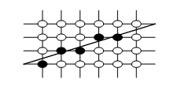
CHƯƠNG 2 – Nội dung
Các thực thể cơ sở
Các thuật toán cơ bản nhất để vẽ được các thực thể cơ sở
Các hàm cho phép kết hợp tập các đối tượng cơ sở để tạo thành đối tượng có cấu trúc phức tạp hơn
Chương này sẽ khảo sát các thuật toán hiển thị các đối tượng đồ họa cơ sở cho các thiết bị hiển thị dạng điểm.
Quá trình chuyển đổi một đoạn thẳng
về dãy các pixel tương ứng

Slide 4
CHƯƠNG 2 – Các thực thể cơ sở
Đường tròn
Ellipse
Điểm
Đoạn thẳng
Đường gấp khúc
Đa giác
Tô màu

Slide 5
CHƯƠNG 2 – Các đối tượng đồ họa cơ sở
y
Hệ tọa độ
y
y
Ymax
O
x
P(x1,y1)
P(x1,y1)
Hệ tọa độ theo quy ước bàn tay phải
O
x
x
O
O
x
Xmax
Hệ tọa độ thực (x,y thuộc R)
Hệ tọa độ thiết bị
y
Hệ tọa độ theo quy ước bàn tay trái
Thông thường các thiết bị sử dụng hệ tọa đô này

Slide 6
CHƯƠNG 2 – Các đối tượng đồ họa cơ sở
Điểm
Tọa độ P (x,y)
Màu sắc
Đoạn thẳng
Xác định bởi 2 điểm A (x1,y1), B(x2,y2)
Màu sắc
A(x1,y1)
B(x2,y2)
Nét vẽ
Độ rộng (width)
Phương trình đường thẳng: y=mx+b
Kiểu nét vẽ

Slide 7
CHƯƠNG 2 – Các đối tượng đồ họa cơ sở
Đa giác
Điểm cuối của đoạn thẳng cuối cùng là điểm đầu của đoạn thẳng đầu tiên
Các đoạn thẳng không cắt nhau
Các đoạn thẳng có cùng đặc điểm
Vùng tô màu
Biên: đa giác
Màu tô
Mẫu tô

Slide 8
CHƯƠNG 2 – Các thuật toán
Bản chất:
+ Tọa độ thực liên tục <> Tọa độ thiết bị rời rạc
→ Rời rạc hóa, nguyên hóa để đối tượng được hiển thị thực nhất.
+ Thành phần chính cấu trúc các đối tượng phức tạp là các đối tượng cơ sở
→ Tối ưu hóa về mặt tốc độ, đây chính là điểm mấu chốt cho việc ra đời các thuật toán khác nhau.

Slide 9
CHƯƠNG 2 – Các thuật toán – Vẽ đường thẳng
Put Pixel
DDA
Digital Differential Analizer
Bresenham
Midpoint

Slide 10
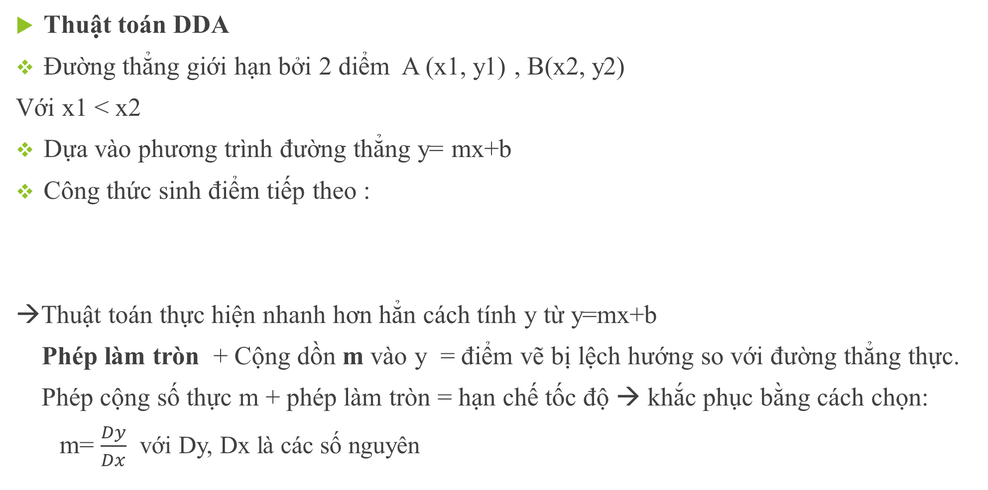
CHƯƠNG 2 – Các thuật toán – Vẽ đường thẳng
Thuật toán DDA
Đường thẳng giới hạn bởi 2 diểm A (x1, y1) , B(x2, y2)
Với x1 < x2
Dựa vào phương trình đường thẳng y= mx+b
Công thức sinh điểm tiếp theo :
→Thuật toán thực hiện nhanh hơn hẳn cách tính y từ y=mx+b
Phép làm tròn + Cộng dồn m vào y = điểm vẽ bị lệch hướng so với đường thẳng thực.
Phép cộng số thực m + phép làm tròn = hạn chế tốc độ → khắc phục bằng cách chọn:
m= $\frac{Dy}{Dx}$ với Dy, Dx là các số nguyên
+ x= x1+1
+ x< x2
+ y= Round (m +y1 )

Slide 11
CHƯƠNG 2 – Các thuật toán – Vẽ đường thẳng
Thuật toán Bresenham
Công thức sinh điểm tiếp theo :
Tính x: x = x+1 , x < x2
Tính y: dựa vào giá trị P= Dx(d1-d2) với P0 = 2Dy- Dx
(với Dy= y2-y1, Dx = x2-x1)
+ Nếu Pi < 0 → Pi+1= Pi+2Dy , y = y
+ Nếu Pi >= 0 → Pi+1= Pi+ 2Dy-2Dx , y= y +1
→ Nhanh hơn thuật toán DDA vì chỉ tương tác +,- trên số nguyên nhưng cho kết quả tương tự DDA
y1+1
P
y
d2
d1
y1
S
x1
x1+1
Nếu d1 < d2: chọn S
Nếu d1 >= d2 : chọn P

Slide 12
CHƯƠNG 2 – Các thuật toán – Vẽ đường thẳng
Thuật toán MidPoint
Công thức sinh điểm tiếp theo : f(x,y): Ax+By+C
Tính x: x = x+1 , x < x2
Tính y: dựa vào giá trị Pi= 2f(xi+1, yi+1/2)
với P0 = 2Dy- Dx
(với Dy= y2-y1, Dx = x2-x1)
+ Nếu Pi < 0 → Pi+1= Pi+2Dy , y = y
+ Nếu Pi >= 0 → Pi+1= Pi+ 2Dy-2Dx , y= y +1
→ Thuật toán này cho kết quả tương tự thuật toán Bresenham
P
y1+1
y
Q
Midpoint
y1
S
x1
x1+1
Nếu Q nằm trên Midpoint
→ chọn P
Nếu Q nằm dưới Midpoint
→ chọn S

Slide 13
CHƯƠNG 2 – Các thuật toán – Vẽ đường tròn
Các hướng tiếp cận để vẽ đường tròn
Hướng 1:
+ Vẽ 1/4 đường tròn
+ Lấy đối xứng qua tâm, trục x, trục y
Hướng 2:
+ Vẽ 1/8 đường tròn
+ Lấy đối xứng qua tâm, trục x, trục y
+ Lấy đối xứng qua trục x=y

Slide 14
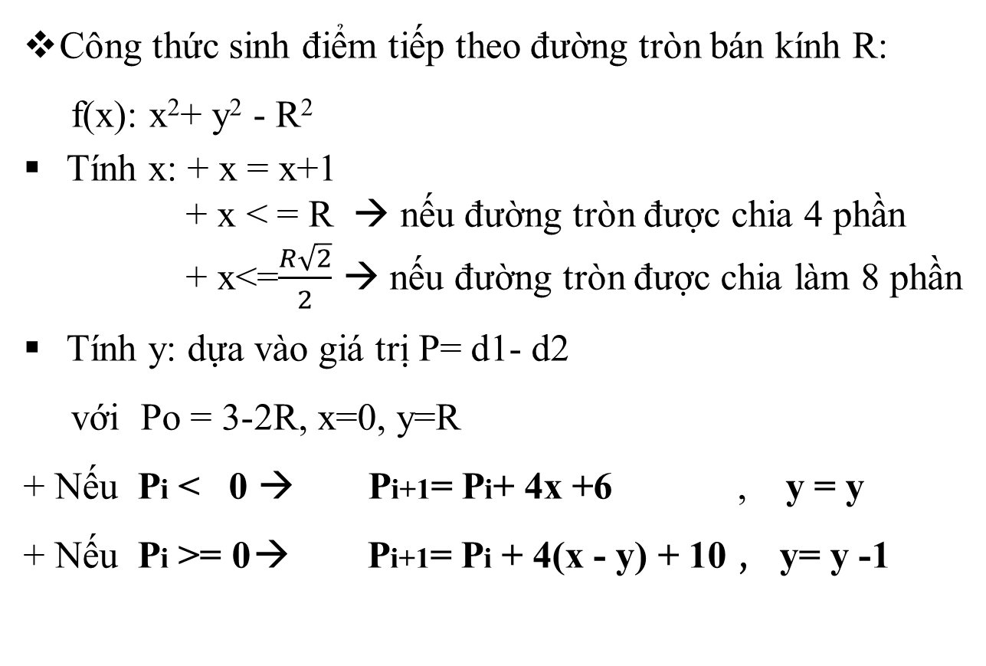
CHƯƠNG 2 – Các thuật toán – Vẽ đường tròn
Thuật toán Bresenham
Công thức sinh điểm tiếp theo đường tròn bán kính R:
f(x): x²+ y² - R²
Tính x: + x = x+1
+ x < = R → nếu đường tròn được chia 4 phần
+ x<=$\frac{R\sqrt{2}}{2}$ → nếu đường tròn được chia làm 8 phần
Tính y: dựa vào giá trị P= d1- d2
với Po = 3-2R, x=0, y=R
+ Nếu Pi < 0 → Pi+1= Pi+ 4x +6 , y = y
+ Nếu Pi >= 0 → Pi+1= Pi + 4(x - y) + 10 , y= y -1
P
y1
y
d1
d2
y1-1
S
x1
x1+1
Nếu d1 <= d2: chọn P
Nếu d1 > d2: chọn S

Slide 15
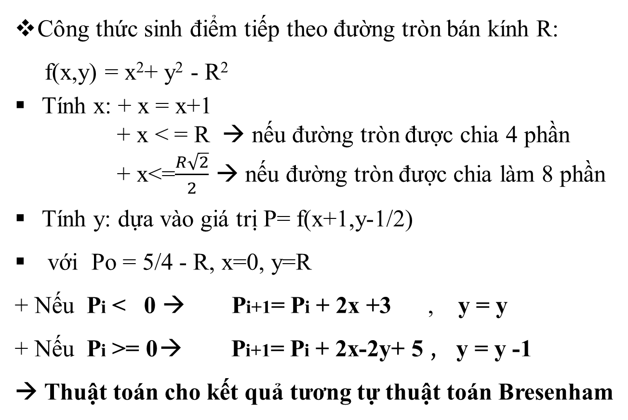
CHƯƠNG 2 – Các thuật toán – Vẽ đường tròn
Thuật toán MidPoint
P
Công thức sinh điểm tiếp theo đường tròn bán kính R:
f(x,y) = x²+ y² - R²
Tính x: + x = x+1
+ x < = R → nếu đường tròn được chia 4 phần
+ x<=$\frac{R\sqrt{2}}{2}$ → nếu đường tròn được chia làm 8 phần
Tính y: dựa vào giá trị P= f(x+1,y-1/2)
với Po = 5/4 - R, x=0, y=R
+ Nếu Pi < 0 → Pi+1= Pi + 2x +3 , y = y
+ Nếu Pi >= 0 → Pi+1= Pi + 2x-2y+ 5 , y = y -1
→ Thuật toán cho kết quả tương tự thuật toán Bresenham
y1
y
Q
Midpoint
y1 -1
S
x1
x1+1
Nếu Q nằm trên Midpoint
→ chọn P
Nếu Q nằm dưới Midpoint
→ chọn S

Slide 16
CHƯƠNG 2 – Các thuật toán – Vẽ Ellipse
y
Công thức sinh điểm tiếp theo :
F(x, y) = b²x² + a² y² − a²b²
Xét trên phần (I) x = x+1 (0<= x <= b)
+Tính y: dựa vào giá trị P=f(x+1,y-1/2)
với Po = b² - a²b +a²/4 (x=0,y=b)
+ Nếu Pi < 0 → Pi+1= Pi + b²(2x +3), y = y
+ Nếu Pi >= 0 → Pi+1= Pi+ b² (2x+3) + a²(-2y+2), y= y -1
Tiếp tuyến = -1 rad
b
(I)
C(b,yc)
(II)
O
a
x
Trên (I): x thay đổi → y thay đổi
Trên (II): y thay đổi → x thay đổi

Slide 17
CHƯƠNG 2 – Các thuật toán – Vẽ Ellipse
y
Công thức sinh điểm tiếp theo :
F(x, y) = b²x² + a² y² − a²b²
Xét trên phần (II) bắt đầu từ C với
+ y = y-1 (y_{C} >= y >=0)
+Tính x: dựa vào Q= f(x+1/2, y-1)
với Qo= b²(x_{c}+1/2)² + a²(y_{c}-1)² -a²b²
+ Nếu Qi <0 → Qi+1=Qi+b²(2x +2) +a²(-2y +3), x=x+1
+ Nếu Qi >=0→ Qi+1=Qi + a²(3 - 2y) , x= x
Tiếp tuyến = -1 rad
b
(I)
C(b,yc)
(II)
O
a
x
Trên (I): x thay đổi → y thay đổi
Trên (II): y thay đổi → x thay đổi

Slide 18
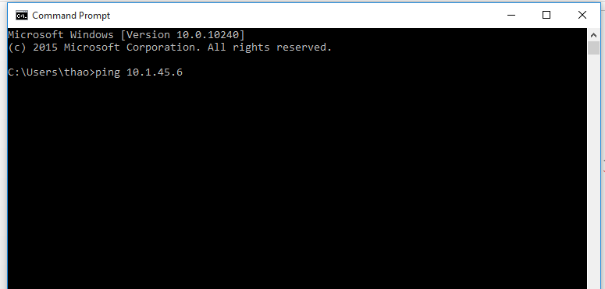
CHƯƠNG 2 – Vẽ ký tự
Trong màn hình text:
Các ký tự lưu trữ trong bộ nhớ ROM
Dạng bitmap hoặc ma trận ảnh
Hiển thị: phần cứng sẽ đưa ký tự lên màn hình tại vị trí xác định, tính toán, cuốn trang và xuống dòng.
Notes:
Font chữ: kiểu chữ (độ rộng, nét chữ đậm/ mảnh), loại chữ (B, I, U) , kích thước .

Slide 19


CHƯƠNG 2 – Vẽ ký tự
Trong màn hình đồ họa:
Bitmap: mỗi font ký tự là 1 ảnh bitmap hình chữ nhật
Đơn giản trong việc sinh ký tự (copypixel), hiển thị nhanh
Lưu trữ lớn
Kích thước không đổi
Các định dạng ảnh bitmap: .bmp, .gif, .jpeg, .jpg, .png, .tif, .psp
Vecto
Phức tạp (tính toán phương trình)
Lưu trữ gọn nhẹ
Các phép biến đổi dựa vào công thức biến đổi
Kích thước phụ thuộc vào môi trường (không có kích thước cố định)
Một số định dạng ảnh vecto: .pdf, .eps, .ai, .cdr, .svg, .dwg

Slide 20
CHƯƠNG 2 – Vẽ đa giác
TẬP CÁC ĐIỂM THUỘC ĐA GIÁC
VẼ ĐA GIÁC
TẬP CÁC CẠNH THUỘC ĐA GIÁC

Slide 21
CHƯƠNG 2 – Tô màu
Tô theo dòng quét → tô các hình cơ bản: đường tròn, đa giác, ellipse,…
Tô theo đường biên → tô cho các đối tượng phức tạp hơn

Slide 22
CHƯƠNG 2 – Bài tập

Slide 23
CHƯƠNG 2 – Kết luận
Phân biệt hệ tọa độ
Các thuật toán vẽ :
  + Đường thẳng
  + Đường tròn
  + Ellippse
Vẽ đa giác
Tô màu

